Slide 1
Lesson 2 – Wasser ist kostbar
Notes:
https://pixabay.com/photos/bidet-bathroom-sanitary-fittings-1023521/

Slide 4
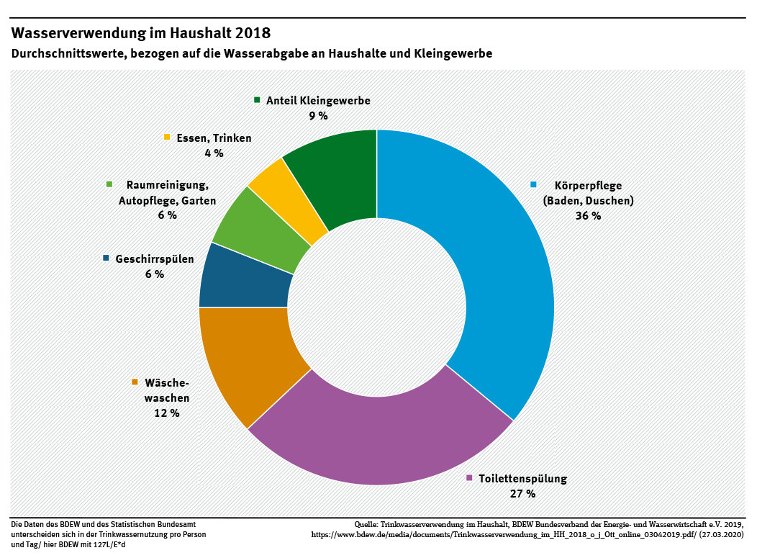
Der Wasserverbrauch von Haushalten und Kleingewerben in Deutschland
Notes:
Kleingewerbe = small businesses; Wasserverwendung = water consumption
Infographic which sums up the main facts and figures
https://www.umweltbundesamt.de/sites/default/files/medien/384/bilder/2_abb_wasserverwendung-hh_2020-04-20.png

Slide 5
Deutsches Trinkwasser
Notes:
Infographic: https://www.umweltbundesamt.de/sites/default/files/medien/2294/bilder/150216_uba_trinkwasser_72dpi.jpg

Slide 6
Vokabeln
Deutsch | Englisch
das Trinkwasser | drinking water
das Leitungswasser | tap water
der Wasserverbrauch | water consumption
die Körperpflege | body care/ hygiene
das Kleingewerbe | small business
der Haushalt | household
das Wäschewaschen | washing laundry
das Geschirrspülen | dish washing
die Raumreinigung | room cleaning
die Autopflege | car maintenance
die Toilettenspülung | toilet flush
Notes:
Option to introduce/revise the concept of compound nouns in German

Slide 7
In Deutschland verbraucht eine Person pro Tag im Durchschnitt
123 Liter Wasser.
Man braucht 1000 Liter Wasser für einen Liter Milch.
Man braucht 35 000
Liter Wasser für die Herstellung von Computern
Rechne deinen Wasserverbrauch aus
www.empreinteh2o.com
Ein Mensch braucht mindestens 2.5 Liter Wasser pro Tag.
Notes:
Work out what each of the 5 star statements means in English by playing PAIRS match up and then take some time to explore their own human water imprint www.empreinteh2o.com

Slide 8
127 litres of water are used
per person
per day in Germany
You need 1 000 litres
of water to
make a
litre of milk
You need 35 000
litres of water to
make a
computer
Calculate
your
water imprint
www.empreinteh2o.com
2.5 litres of water
Per
person and per
day, is the minimum
quantity of
a human being
Notes:
Work out what each of the 10 star statements means in English by playing PAIRS match up and then take some time to explore their own human water imprint www.empreinteh2o.com

Slide 9
Man benötigt eine enorme Wassermenge für die Produktion vieler Dinge, die wir kaufen.
Um Wasser zu sparen, muss man Obst und
Gemüse der Saison essen.
Bevor du ein neues Kleidungsstück oder Produkt kaufst, schau ob du es Second-Hand kaufen kannst.
Man braucht 8-12 Liter Wasser für die Toilettenspülung.
Dreh den Wasserhahn zu, während du duschst oder dir die die Zähne putzt.
Notes:
Work out what each of the 5 star statements means in English by playing PAIRS match up and then take some time to explore their own human water imprint www.empreinteh2o.com

Slide 10
An enormous quantity of
water is necessary
to produce
everything we buy.
To save water,
eat seasonal
fruit and
vegetables.
Before buying
clothes or other items, look to see if you can
find them
second hand.
Turn off the taps,
whilst you shower
or brushing
your teeth.
You need 8 to 12
litres
of water to flush
the toilet.
Notes:
Work out what each of the 5 star statements means in English by playing PAIRS match up and then take some time to explore their own human water imprint www.empreinteh2o.com

Slide 11
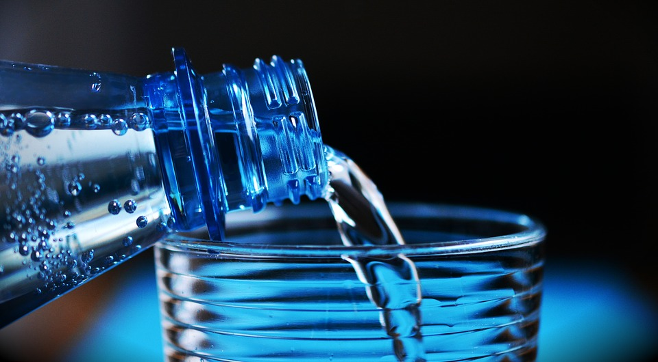
Was denkst du: Warum gibt es nicht genug Trinkwasser in der Welt?
Think – Pair - Share
Notes:
Picture: https://pixabay.com/de/photos/flasche-sprudel-flasche-wasser-2032980/

Slide 12
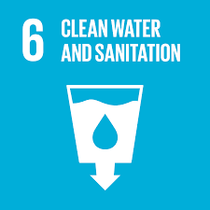
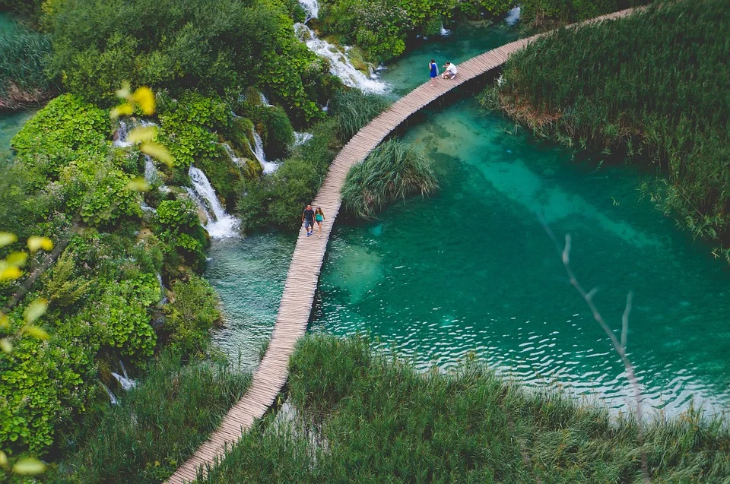
Sauberes Wasser für alle
Sauberes Wasser ist eines der 17
Ziele für nachhaltige Entwicklung der UN.
Schaut das folgende Video, um mehr zu Erfahren.
Notes:
https://www.youtube.com/watch?v=_kD_pF3Bfik video clip
https://sustainabledevelopment.un.org/sdg6
Picture: https://pixabay.com/de/photos/plitvice-seen-luftbild-kroatien-1031159/

Slide 13
Sauberes Wasser für alle - Transkript
Das sind Amir und Khira. Was die beiden verbindet? Sie haben keinen Zugang zu sauberem Wasser. Dieses Schicksal teilen sie mit weltweit 600 Millionen Menschen. Weitere 2.5 Milliarden leben ohne Zugang zu sauberen Toiletten. Die Vereinten Nationen haben deshalb Wasser zu einem der 17 Nachhaltigkeitsziele ernannt. Und das will man bis 2030 erreichen:
- Zugang zu sauberem und leistbarem Trinkwasser für alle.
- Zugang zu sauberen Sanitätseinrichtungen und Hygiene für alle.
Verbesserung der Wasserqualität durch weniger Verunreinigung und bessere Wiederverwendung.
Wasser effizienter nutzen und Süßwasser nachhaltig bewirtschaften.
Entwicklungsländer bei der Wasser- und Sanitärversorgung unterstützen.
Damit Menschen wie Amir und Khira so wie wir in Österreich jederzeit bedenkenlos sauberes Wasser trinken können.
Notes:
https://www.youtube.com/watch?v=_kD_pF3Bfik video clip

Slide 14
Find the translations of the words highlighted in green:
Das sind Amir und Khira. Was die beiden verbindet? Sie haben keinen Zugang zu sauberem Wasser. Dieses Schicksal teilen sie mit weltweit 600 Millionen Menschen. Weitere 2.5 Milliarden leben ohne Zugang zu sauberen Toiletten. Die Vereinten Nationen haben deshalb Wasser zu einem der 17 Nachhaltigkeitsziele ernannt. Und das will man bis 2030 erreichen:
- Zugang zu sauberem und leistbarem Trinkwasser für alle.
- Zugang zu sauberen Sanitätseinrichtungen und Hygiene für alle.
Verbesserung der Wasserqualität durch weniger Verunreinigung und bessere Wiederverwendung.
Wasser effizienter nutzen und Süßwasser nachhaltig bewirtschaften.
Entwicklungsländer bei der Wasser- und Sanitärversorgung unterstützen.
Damit Menschen wie Amir und Khira so wie wir in Österreich jederzeit bedenkenlos sauberes Wasser trinken können.
Notes:
Dictionary work: students use dictionaries to find the meaning of the highlighted words.
They can use the German online dictionary: www.leo.org
https://www.youtube.com/watch?v=_kD_pF3Bfik video clip

Slide 15
Lösung:
Deutsch | Englisch
verbinden | to connect
der Zugang | access
das Schicksal | fate, doom
sauber | clean
die Vereinten Nationen | the United Nations
leistbar | affordable
die Sanitätseinrichtung | sanitary facilities
die Verbesserung | improvement
die Verunreinigung | pollution
die Wiederverwendung | reuse/recycle
das Süßwasser | fresh water
bewirtschaften | to cultivate
Entwicklungsländer | developing countries
jederzeit | at all times, anytimes
bedenkenlos | without hesitation, unscrupulously
Notes:
https://www.youtube.com/watch?v=_kD_pF3Bfik video clip

Slide 16
Verständnisfragen
1. What do Amir and Khira have in common?
they both live in Austria
they have no access to clean water
They have access to clean water
2. Another 2.5 billion people live…
With access to clean water
Without access to clean water
Without access to clean toilets
3. List the 5 targets which should be achieved by 2030:
-
-
-
-
-
Notes:
https://www.youtube.com/watch?v=_kD_pF3Bfik video clip
https://sustainabledevelopment.un.org/sdg6
Picture: https://pixabay.com/de/photos/plitvice-seen-luftbild-kroatien-1031159/

Slide 17
Verständnisfragen - Lösungen
1. What do Amir and Khira have in common?
they both live in Austria
they have no access to clean water
They have access to clean water
2. Another 2.5 billion people live…
With access to clean water
Without access to clean water
Without access to clean toilets
3. List the 5 targets which should be achieved by 2030:
- Access to clean and affordable water for all
- Access to clean sanitary facilities and hygene for all
- Improvement of water quality through less pollution and better recycling
- More efficient use of water and sustainable cultivation of fresh water
- Support of developing countries in the provision of water and sanitation
Notes:
https://www.youtube.com/watch?v=_kD_pF3Bfik video clip
https://sustainabledevelopment.un.org/sdg6
Picture: https://pixabay.com/de/photos/plitvice-seen-luftbild-kroatien-1031159/

Slide 18
Warum gibt es nicht genug Trinkwasser in der Welt?
Der Internationale Tag des Wassers ist der 22. März. | Trinkwasser ist Wasser, dass du trinken kannst ohne deine Gesundheit in Gefahr zu bringen. | Eine von fünf Personen auf der Welt hat keinen Zugang zu Wasser zu Hause, in der Schule oder auf der Arbeit. | Diese Situation wird sich wahrscheinlich verschlechtern, insbesondere aufgrund des Bevölkerungs- wachstums. | Um Trinkwasser herzustellen, braucht man Süßwasser. Aber nur 1% des Wassers auf der Erde ist Süßwasser.
Frisches Wasser ist zum Trinken, zum Waschen und zur Herstellung von Gegenständen unerlässlich. | Man braucht Wasser hauptsächlich zur Bewässerung der Felder. Je mehr Menschen ernährt werden müssen, desto mehr frisches Wasser wird benötigt. | Wir müssen also Wasserver- schwendung vermeiden. | In zwanzig Jahren wird jede vierte Person auf der Welt einen Mangel an Trinkwasser haben. | Wir denken deshalb über Lösungen nach, wie z.B. die Entsalzung von Meerwasser in Fabriken: es gibt bereits 20.000 davon in der Welt!
Notes:
Match up Activity: Match the Cards - German to English.
vocab in red is on the help sheet
https://www.youtube.com/watch?v=QtFEvWNFv98 Original Source in French; resources translated into German (AC)

Slide 19
Why is there not enough drinking water in the world?
World water day is on the 22nd March. | Drinking water is water that you can drink without any danger to your health. | In the world, 1 person in every 5 does not have drinking water, be that at home, at school or at work. | This situation risks getting worse, mainly because of the rise in populations… | To make drinking water, you need pure water. But only 1% of the earth’s water is soft.
Pure water is essential for drinking, for washing and producing objects. | It is especially important for watering fields. And the more people there are, the more pure water is needed. | We should avoid wasting this water. | In 20 years, 1 person in every 4 risks not having drinking water. | Solutions such as desalinating sea water in factories are being conceived: there are already 20 000 in the world!
Notes:
(for match-up activity on following slide)

Slide 20
Help Sheet
Deutsch | Englisch
Weltwassertag | world water day
das Trinkwasser | drinking water
trinken | to drink
die Gesundheit | health
verschlechtern | aggravate
Bevölkerungswachstum | Population growth
Süßwasser | fresh water
unerlässlich | essential
sich waschen | to wash oneself
Bewässerung der Felder | to water the fields
ernähren | to feed
vermeiden von Wasserverschwendung | to avoid waste of water
der Mangel | to miss/ to have a lack of
Entsalzung von Meerwasser | to desalinate the sea
Fabriken | factories

Slide 21
Follow on task
Use vocab from these lessons to produce
1 Infographic using Canva
2 Poster
3 PPT
4 A short video using an iPad /phone to summarise your own H20 imprint and
understanding of hidden water consumption

Slide 23
Extra resources to explore
https://www.worldwaterday.org/
https://www.alumniportal-deutschland.org/digitales-lernen/quizze/trinkwasser/quiz/
http://thewaterweeat.com/
https://www.unesco.de/kultur-und-natur/wasser-und-ozeane/un-weltwasserbericht-2020-wasser-und-klimawandel
https://reset.org/act/dein-taeglicher-wasserverbrauch-der-wasser-fussabdruck

Slide 24
World Class Teaching project has been funded with support from the European Commission. The contents of these actions are the sole responsibility of the contractor and can in no way be taken to reflect the views of the European Union.

